Slide 1


PHÒNG GIÁO DỤC VÀ ĐÀO TẠO QUẬN LONG BIÊN TRƯỜNG MẦM NON GIANG BIEN
LĨNH VỰC PHÁT TRIỂN NHẬN THỨC
Đề tái: trò chuyện về công việc
bác cấp dưỡng

Slide 2

Ổn định tổ chức:
Cô và trẻ cùng hát “mời bạn ăn”

Slide 3

- Cô và các con vừa hát bài hát gì?
- Muốn khỏe đẹp thì chúng mình phải làm gì?

Slide 4
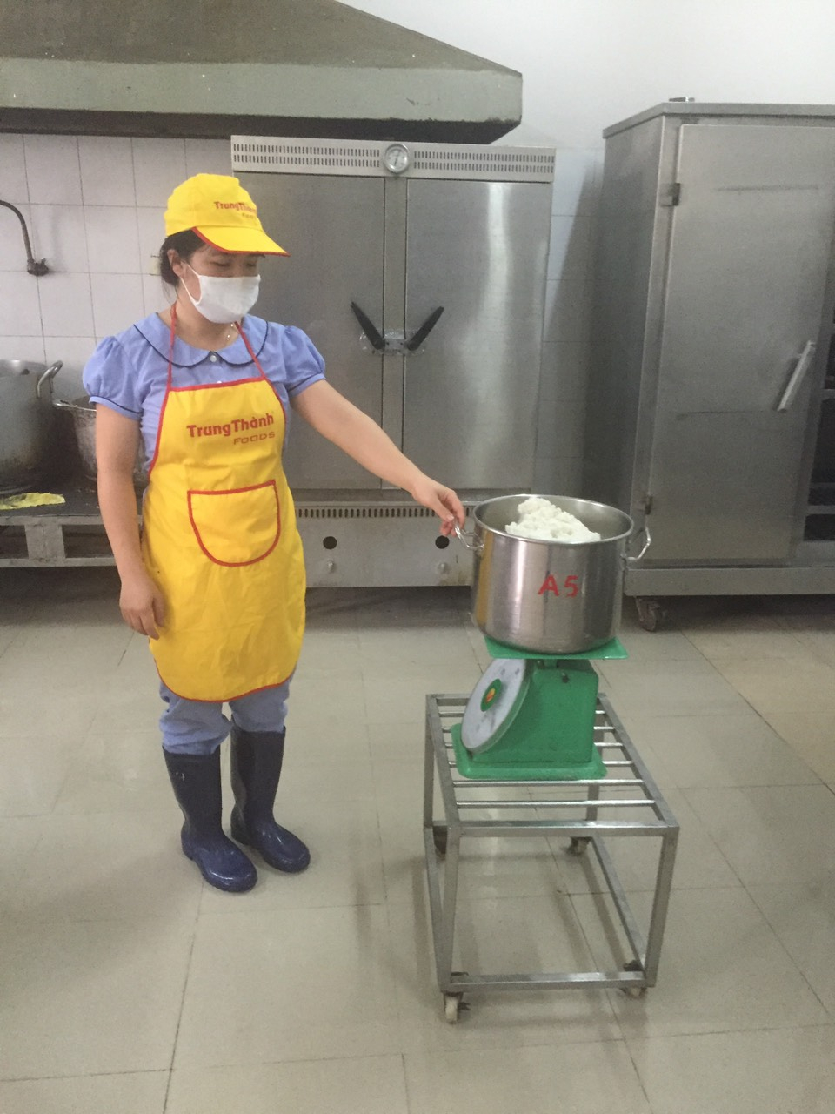
Trang phục của bác cấp dưỡng như thế nào?

Slide 5
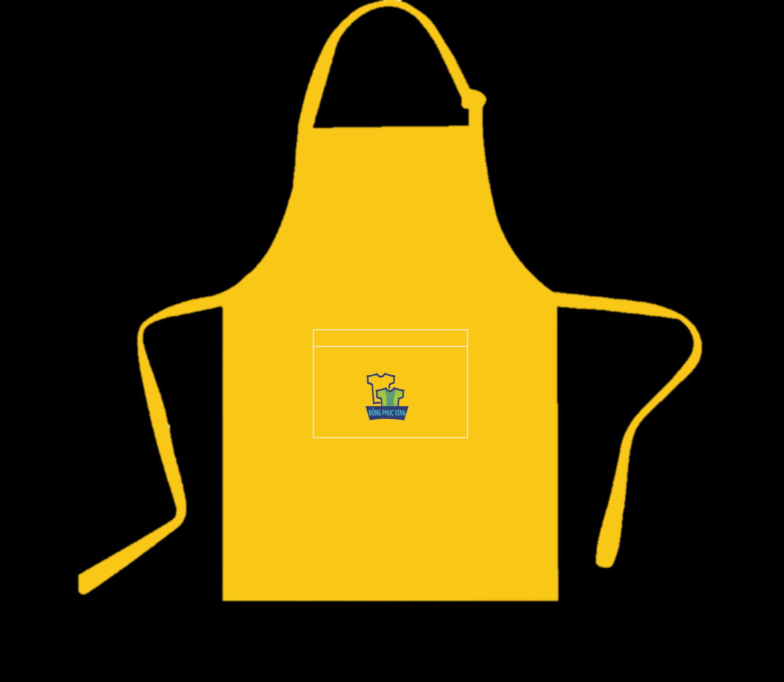
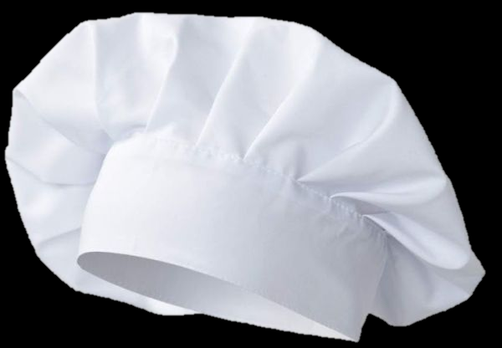
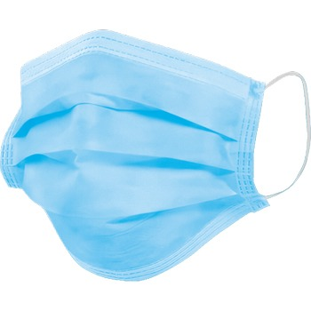
Trang phục bác cấp dưỡng gồm:

Slide 6
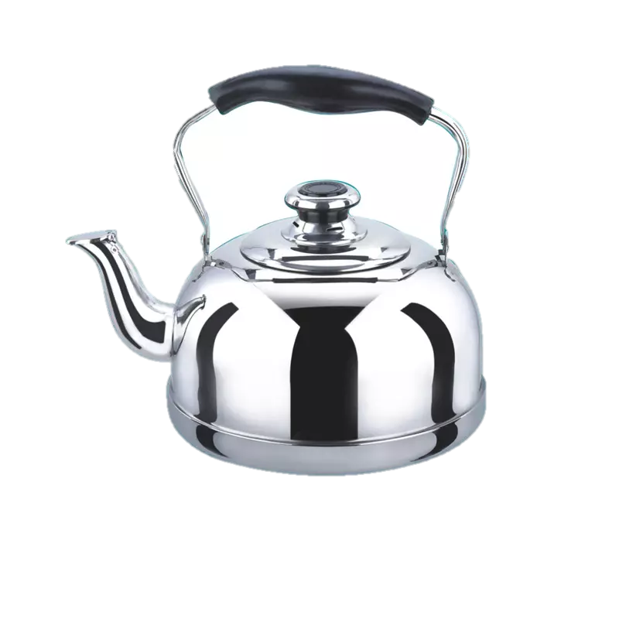
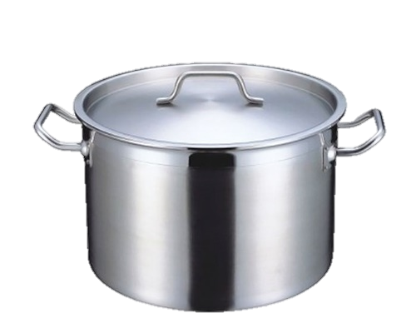
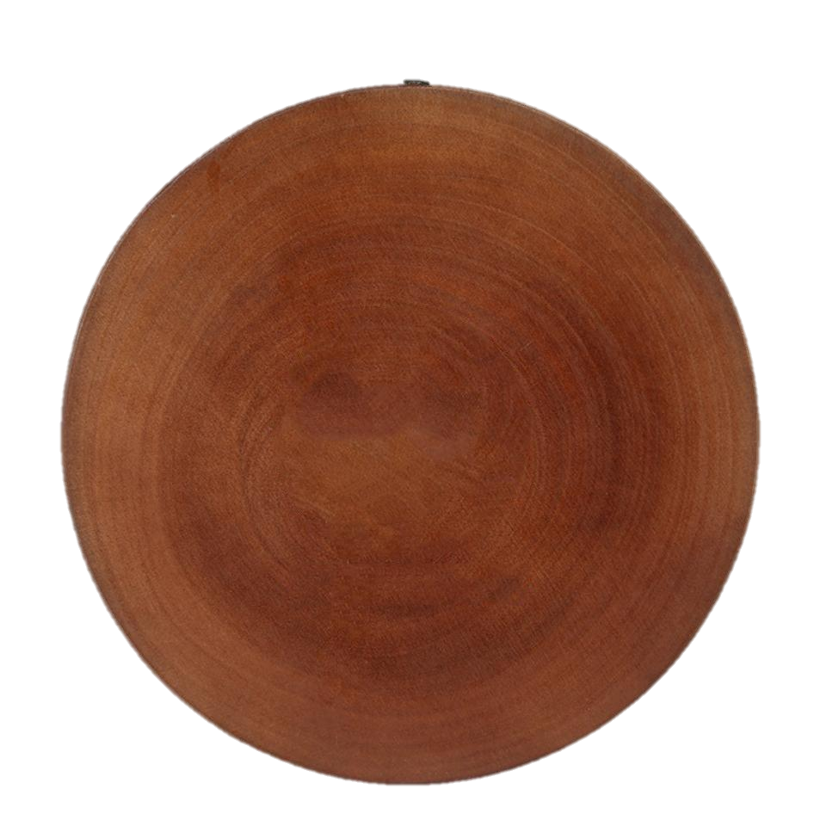
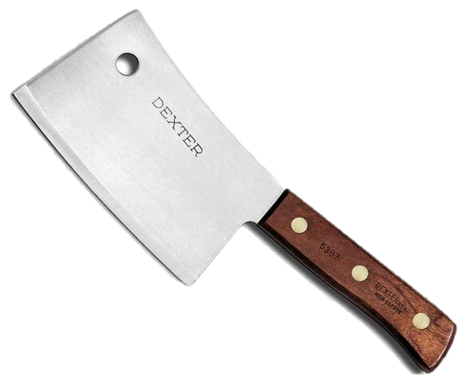
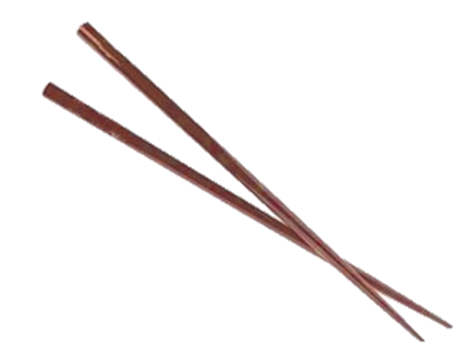
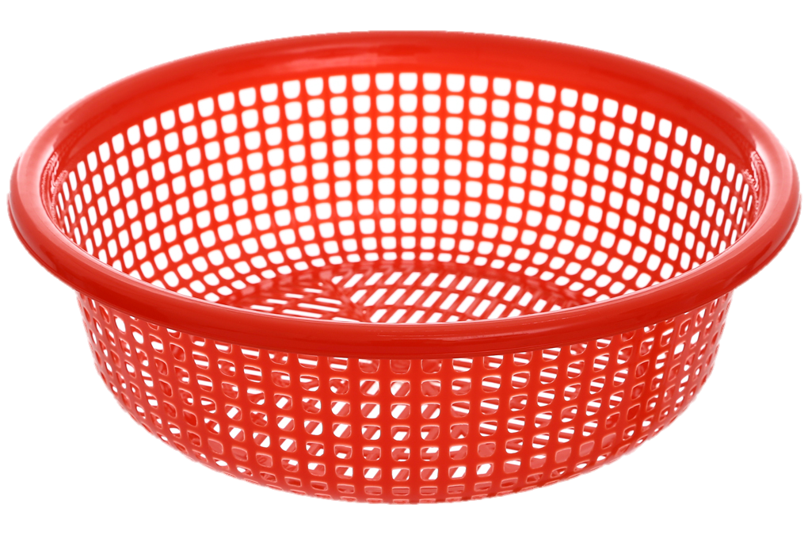
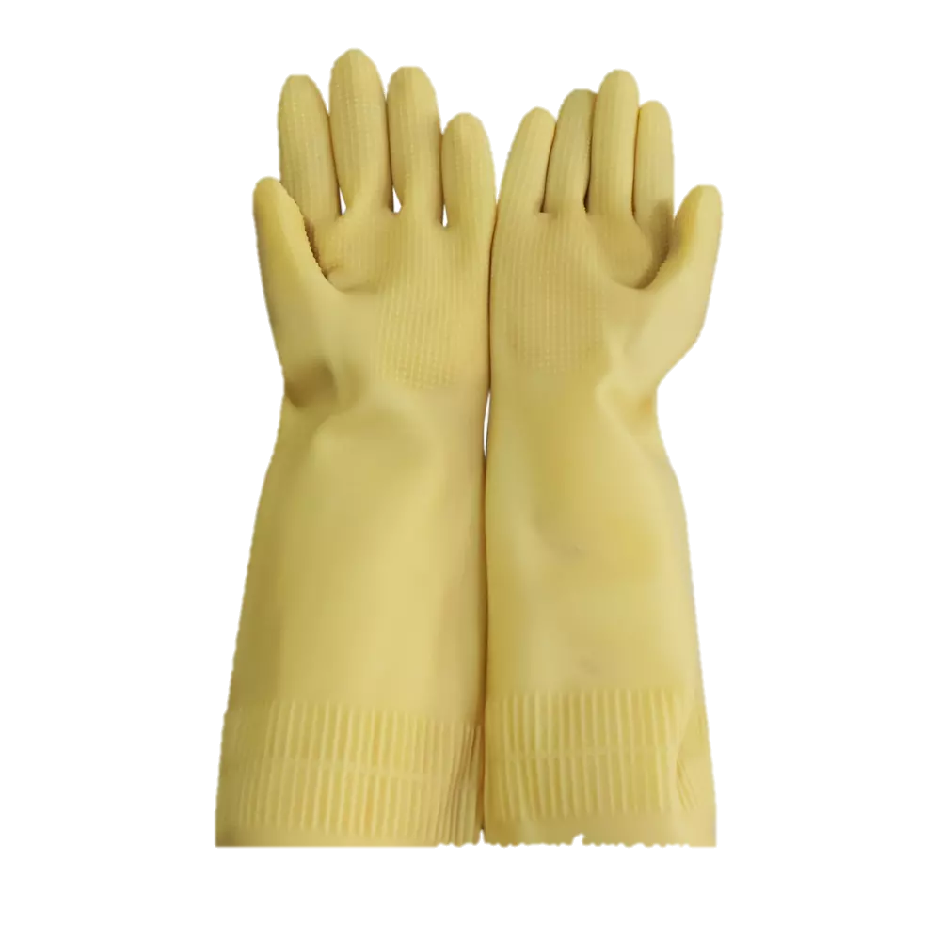
Đồ dùng, dụng cụ của bác cấp dưỡng:

Slide 7

- Công việc của bác cấp dưỡng

Slide 8
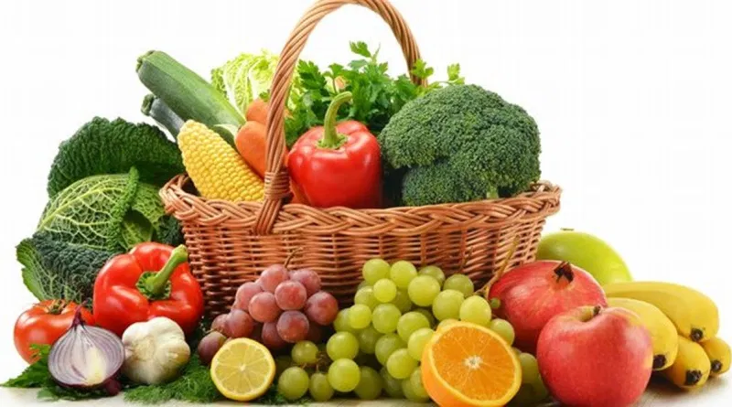
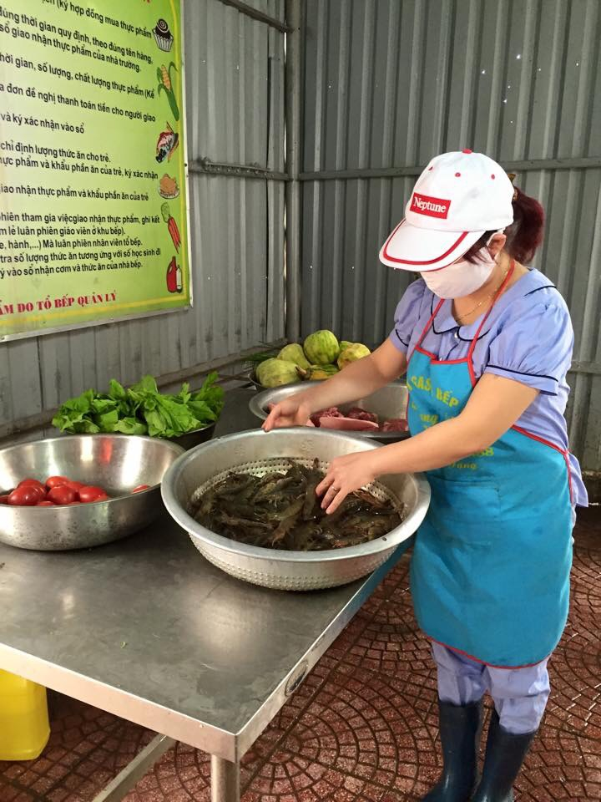
_ Giao nhận thực phẩm:

Slide 9
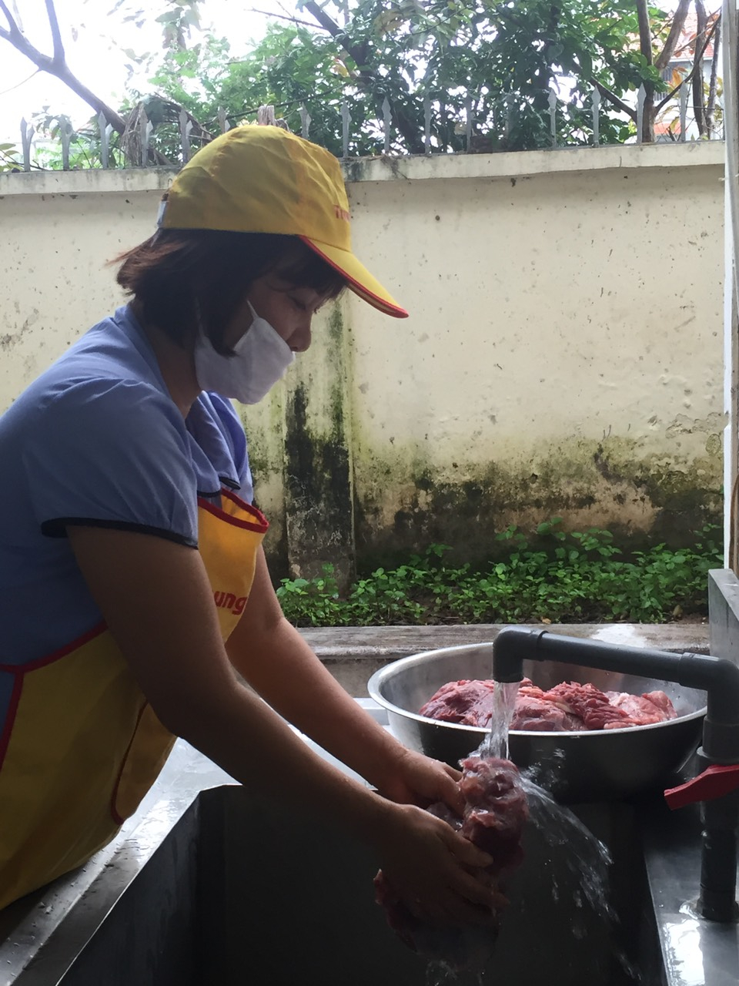
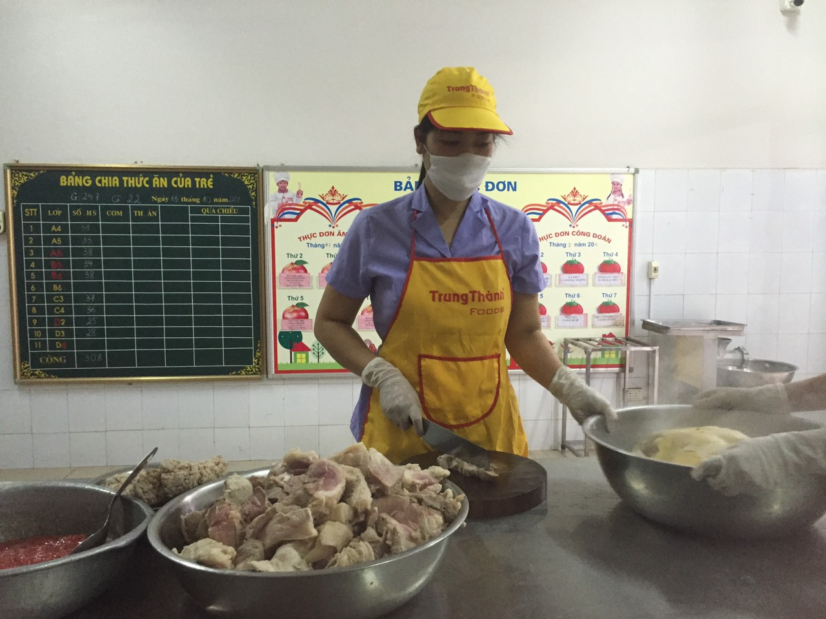
- Sơ chế thực phẩm:

Slide 10
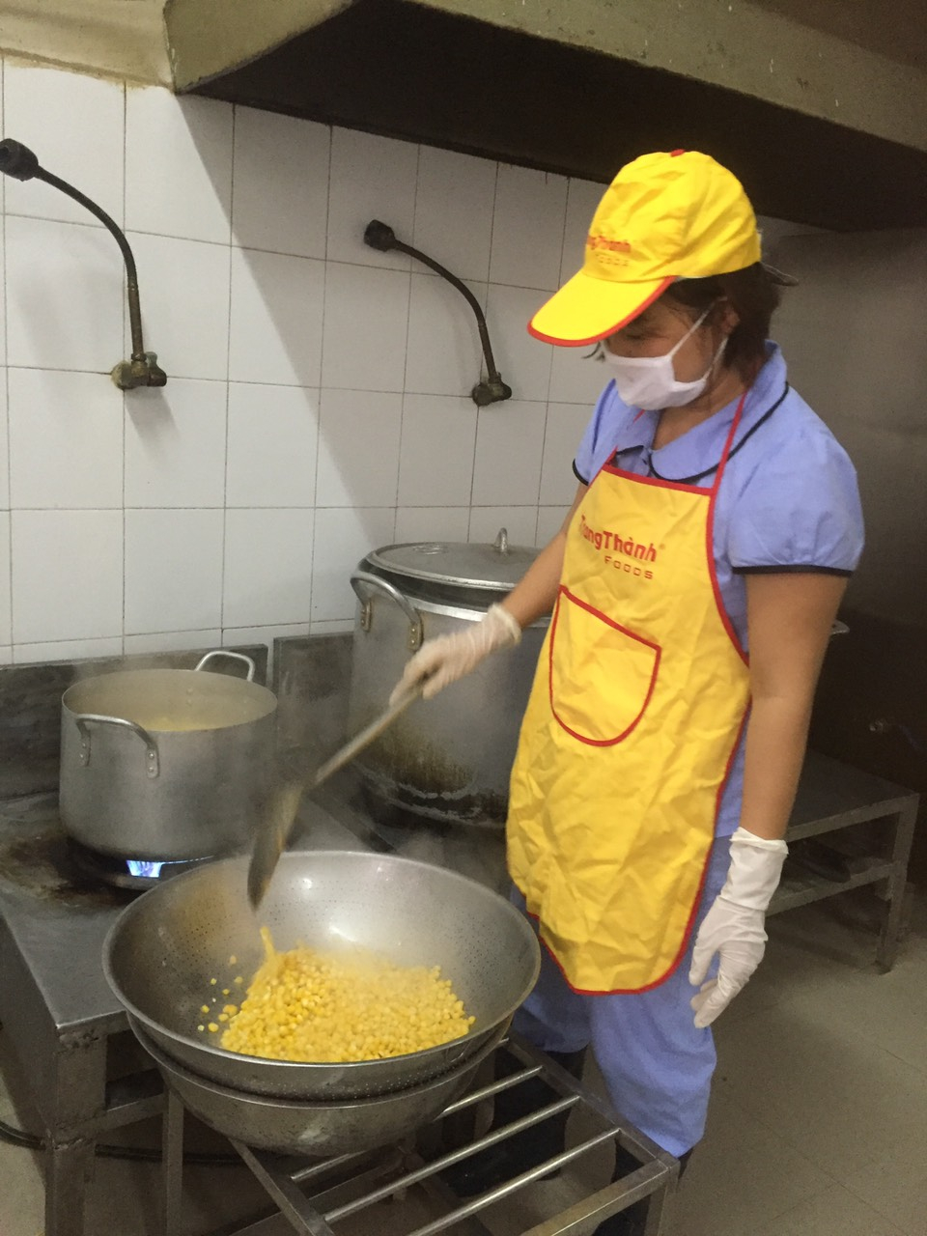
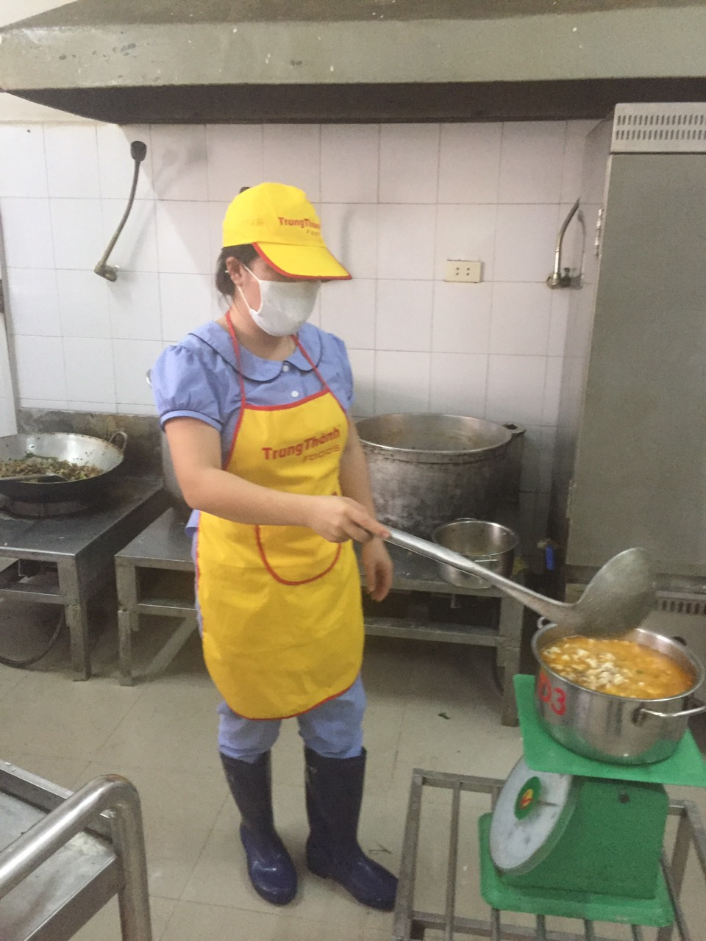
- Chế biến thức ăn:

Slide 11
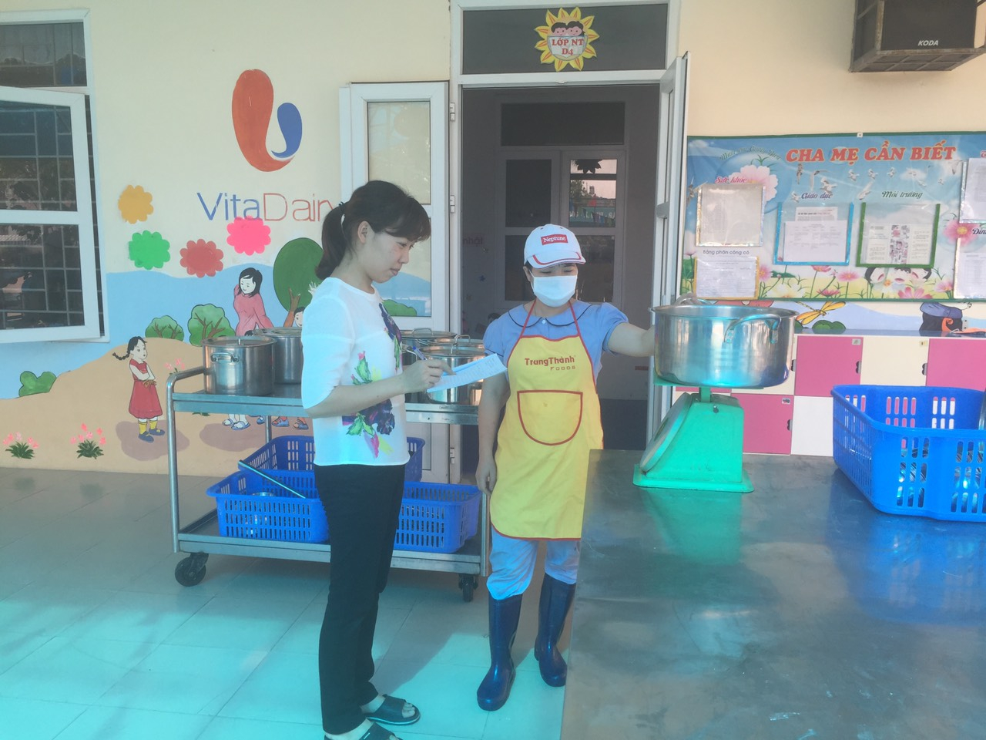
- Đưa cơm về các lớp:

Slide 12

Giáo dục: Để có bữa cơm ngon cho các con mỗi ngày, các bác cấp dưỡng đã rất vất vả vì vậy các con phải ăn hết xuất để có một sơ thể khỏe mạnh, mau lớn

Slide 13
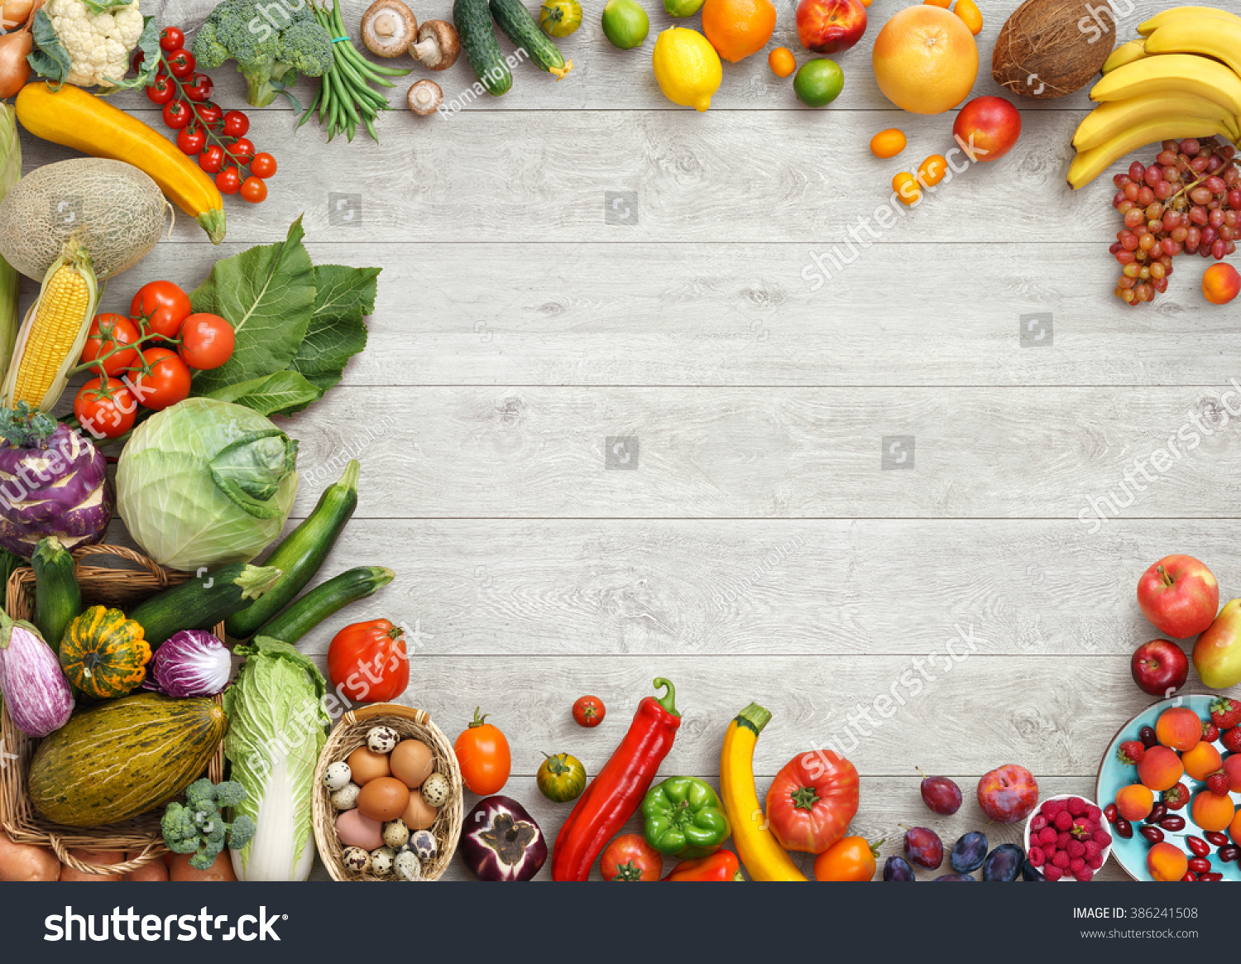
Trò chơi:
Ai thông minh nhất

Slide 14
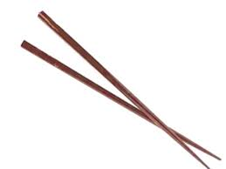
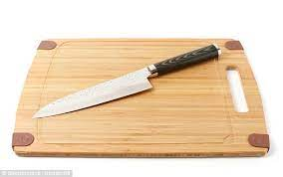

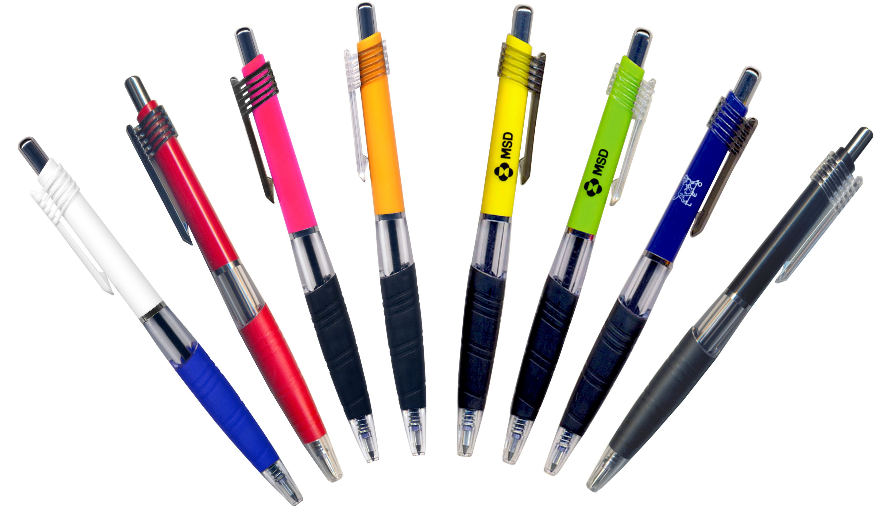
Câu 1: Đồ dùng nào không phải của bác cấp dưỡng?
1
2
3

Slide 15
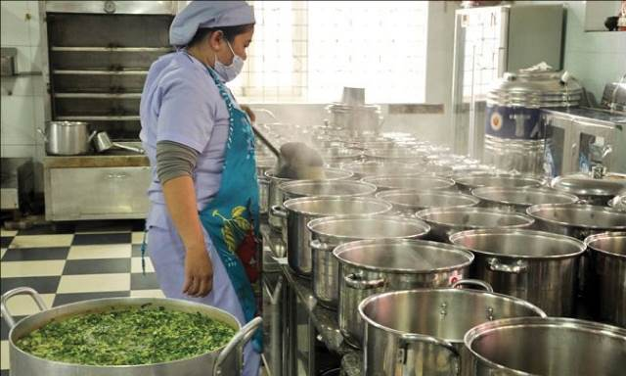
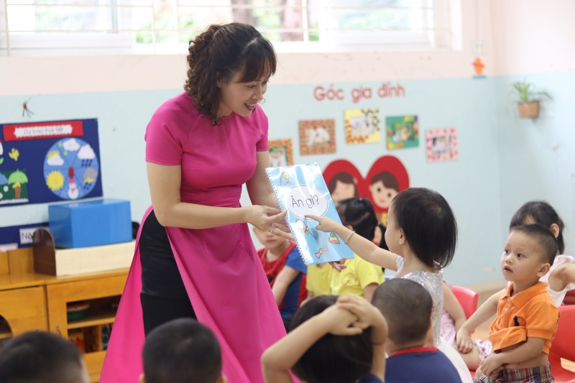
Câu 2: Ai là người nấu những món ăn ngon cho chúng mình?
1
2

Slide 16
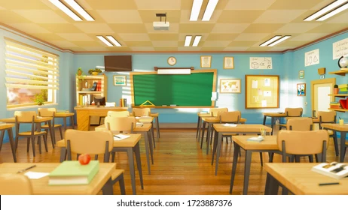
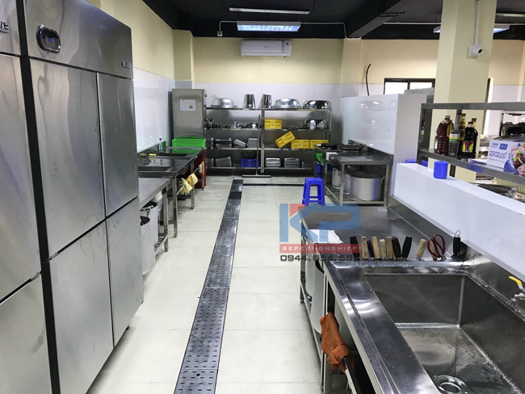

Câu 3: Bác cấp dưỡng làm việc ở đâu?
1
2

Slide 17


